Slide 1


Ifous Små barns lärande APT 22 april 2015

Slide 2
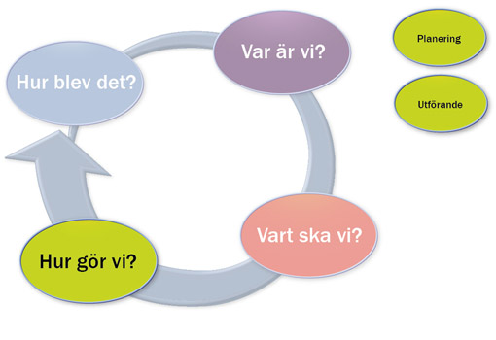
UTVECKLA MODELLER FÖR DOKUMENTATIOM OCHUTVÄRDERING

Slide 3
UPPGIFT INFÖR APT HÖSTEN 2015
Att dokumentera kontinuerlig förändring i barns förmågor och kunnande med syftet att bedöma verksamhetens kvalitet

Slide 4
UPPGIFT INFÖR APT HÖSTEN 2015
Förskollärare ska ansvara för att dokumentation, uppföljning och analys omfattar hur barns förmågor och kunnande kontinuerligt förändras inom målområdena i förhållande till de förutsättningar för utveckling och lärande som förskolan bidrar med. (1998/2010, s. 15)

Slide 5
UPPGIFT INFÖR APT HÖSTEN 2015
Arbetslaget ska dokumentera, följa upp och analysera hur barns förmågor och kunnande kontinuerligt förändras inom målområdena i förhållande till de förutsättningar för utveckling och lärande som förskolan bidrar med, (Lpfö 1998/2010, s. 15)

Slide 6
ANALYSEN RIKTAS SÅLEDES MOT….
SÅVÄL
… hur barns förmågor och kunnande kontinuerligt förändras inom målområdet matematik. Det vill säga jämförelser över tid av exempelvis barns ord och handlingar inom det specificerade målområdet matematik(jfr Lpfö s. 15)

Slide 7
ANALYSEN RIKTAS SÅLEDES MOT….
SOM
… förutsättningar för utveckling och lärande som förskolan bidrar med. Det vill säga kvalitetsbedömningar av exempelvis förutsättningar, organisation, struktur och genomförande inom samma specificerade målområden (jfr Lpfö s. 15)

Slide 8
MÅLOMRÅDET MATEMATIK
Förskolan ska sträva efter att varje barn
utvecklar sin förståelse för rum, form, läge och riktning och grundläggande egenskaper hos mängder, antal, ordning och talbegrepp samt för mätning, tid och förändring.
utvecklar sin förmåga att använda matematik för att undersöka, reflektera över och pröva olika lösningar av egna och andras problemställningar
utvecklar sin förmåga att urskilja, uttrycka, undersöka och använda matematiska begrepp och samband mellan begrepp
utvecklar sin matematiska förmåga att föra och följa resonemang

Slide 9
ANTAL
  Att barnen utvecklar sin förståelse och kunnande för
  antal och dess grundläggande egenskaper genom att
  använda antal för att undersöka, reflektera över och pröva olika lösningar av egna och andras problem-ställningar kring antal,
  urskilja, uttrycka, undersöka och använda antal
  samband mellan antal
  föra och följa resonemang om antal

Slide 10
ANTAL
Detta sker när:
Barnen kan forma abstrakta begrepp för antal.
Barnen kan konkretisera det abstrakta begreppet
Barnen kan särskilja och använda sig av just antalsaspekten och bortse från andra egenskaper som färg eller form.
Stämmer: inte alls, till viss del, till stor del, helt

Slide 11
VAD ÄR ANALYS?
Analys = att lösa upp; grundligt undersöka delarna
Syntes = att sätta samman till en helhet = ny kunskap
Möjliggör upptäckten av innehåll, delar och helhet.
Reflektion = återspegling; eftertanke
Innebär en begrundan av de konsekvenserna olika handlingar kan få.
Vad handlar analys om i det här sammanhanget – det första steget?

Slide 12
ANALYS - DET FÖRSTA STEGET
1) Analys av vilka beståndsdelar av barns kunnande och förmågor inom antal som ska uppmärksammas.
2) Analys av aspekter i verksamhetens förutsättningar och genomförande som ska uppmärksammas

Slide 13
ANALYS - DET ANDRA STEGET
Skapa underlag (eller använd befintliga) om:
De utvalda beståndsdelarna av barns kunnande och förmågor inom målområdet matematik. Antal vid flera (minst fyra) tillfällen och över tid
De utvalda aspekterna i verksamhetensförutsättningar och genomförande exempelvis genom självskattningar eller föräldraenkäter

Slide 14
ANALYS - DET TREDJE STEGET
Olika analysformer i relation till underlagen
Att jämföra: ex. barns förmågor och kunnande vid olika tidpunkter (i relation till utvalda målområdet).
Att tolka: ex. barns kvalitativt olika sätt att agera och kommunicera (i relation till utvalda målområde).
Jfr begreppen GÖRA, VETA, KUNNA, FÖRSTÅ
Att förklara: ex. hur förskolans insatser(förutsättningar och genomförande) kan ha inverkat på barns utveckling och lärande enligt ovan.
Att problematisera: t.ex. relatera till forskning; upptäcka motsägelser; ställa sig nya frågor

Slide 15
ATT FÖRBEREDA TILL GEMENSAM APT I HÖST
Exempel på systematiskt kvalitetsarbete på förskolan utifrån steg 1, 2, 3 som skriftligt underlag för diskussion, dvs.
1) Avgränsat mål/innehållsområde utifrån läroplanen.
2) Dokumentation/underlag som beskriver såväl barns utveckling
och lärande över tid som kvalitetsbedömningar av verksamheten
3) Preliminära analyser utifrån detta!

